Slide 1
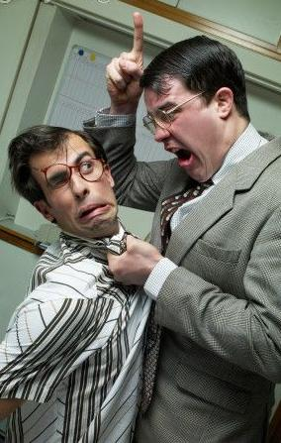
مقدمه‌اي بر ارتباطات و اصول و فنون مذاكره
احمد نخجواني a_nakhjavani@shatel.ir
پاييز 1387

Slide 2
هدف اصلي مطالب دوره:
آشنايي با ارتباطات انساني و مرور دانسته‌هاي خود در اين زمينه
آشنايي با زبان حركات بدن به عنوان يكي از اركان مهم ارتباطات‌
تمرين براي درك مناسب‌تر زبان حركات بدن در مذاكره
ناگفته‌هايي درباره‌ي تفاوت‌هاي زنان و مردان در ارتباطات

Slide 3
بخش اول:
مقدمه‌اي بر ارتباطات انساني

Slide 4
مقدمه
موضوع ارتباطات انساني، مطلب جديدي نيست و از هزاران سال قبل، مورد توجه بشر بوده است.
بيش از 80% از اوقات روزانه يک انسان عادي شهر نشين، صرف برقراي ارتباط با ديگران مي شود.
بي گمان، ارتباطات تاثير مستقيمي بر كيفيت كار و زندگي افراد دارد.
الزاما“ كلمات و اطلاعات بيش‌تر، ارتباطات را اثربخش‌تر نمي‌كند.
مهارت برقراري ارتباط موثر در خود را مي‌توان توسعه داد.
براي توسعه خود بايد به اهميت ارتباطات در زندگي واقف باشيم، موانع را بشناسيم، کانال هاي موثر را بدانيم، مخاطب را شناخته و خود را با طول موج آنان يکي کرده، مهارت هاي خود در استفاده از ابزار ارتباطي را تمرين و به کيفيت آنها اضافه كنيم.

Slide 5
تعريف ارتباطات:
فرايند داد و ستد افکار، ايده‌ها، هيجانات و اطلاعات با استفاده از ابزار در دسترس براي رسيدن به مفهومي مشترک و ايجاد تغيير در نگرش و يا رفتار است.

Slide 6
عناصر سازنده ارتباطات
Noise
Noise
Noise
Environment
Environment
Interest
Culture
Culture
Interest
Context
values
values
Sex
Message Channel
Sex
Coding
Decoding
MESSAGE
MESSAGE
Mood
Decoding
Feedback Channel
Coding
Mood
Attitude
Attitude
Experience
Context
Knowledge
Experience
Knowledge
Occupation
Occupation
Source
Receiver
Noise
Noise
Noise

Slide 7
منابع شکل گيري پارازيت ها؟
دروني يا شخصي
بيروني
فرهنگ جامع (قومي)
خرده فرهنگ ها (اجتماعي)
محيط زندگي (شهر، محل)
خانواده
سازمان

Slide 8
ابزارهاي اصلي در برقراري ارتباط:
خواندن
نوشتن
صحبت کردن
گوش دادن
زبان حرکات بدن

Slide 9
بخش دوم:
زبان حركات بدن

Slide 10
زبان حركات بدن
قريب به 70% هر ارتباط انساني غيرگويشي و غيرلغوي است
زبان بدن که شامل معاني در حرکات و ظاهر انساني است پايه اي ترين ابزار ارتباطي فرد محسوب مي شود
آوا، نگاه کردن، حالت چهره، حرکات دست و پا و ماهيچه ها، رنگ پوست، طرز پوشش، آرايش تمامأ شامل ارتباط غير گويشي است
پيام هاي غيرگويشي اغلب به طور خودکار دريافت و تحليل مي شود
تفسير زبان حرکات ممکن است از فردي به فرد ديگر متفاوت باشد
تحليل و تفسير زبان حرکات ممکن است از فردي به فرد ديگر متفاوت باشد. اما بروز حرکات عموميتي جهاني دارد.
تاکنون بيش از يک ميليون حرکت در بشر رويت و ثبت شده است. بيش‌تر اين حرکات در بشر با وجود فرهنگ و تمدن مختلف، عموميت داشته است. با اين همه، شماري از اين حركات قراردادي و قابل يادگيري است.

Slide 11
زبان حركات بدن
تفاوت هاي فرهنگي / قوميت ها، نژادها
تفاوتهاي جنسيتي / زنانگي مردانگي
آوا / تن صدا، نحوه بيان، سکوت، خنده
فضاي شخصي / خصوصي، طبيعي، عمومي
حالات چهره
ظاهر / جثه، پوست
لباس و آرايش / يونيفورم‌ها، گريم صورت و بدن
حرکات دست / دست با دست، دست با بدن و اجزا صورت، دست دان
ايستادن و نشستن
نگاه کردن / انواع نگاه ها
...

Slide 12
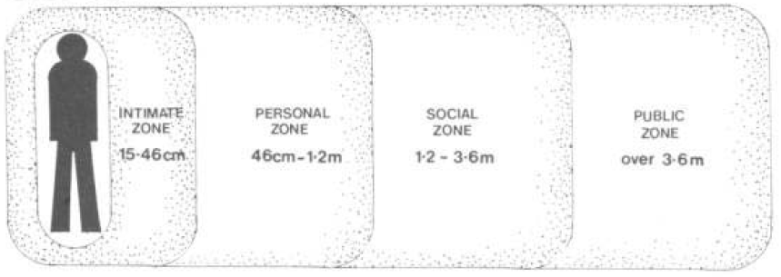
فضاي شخصي

Slide 13
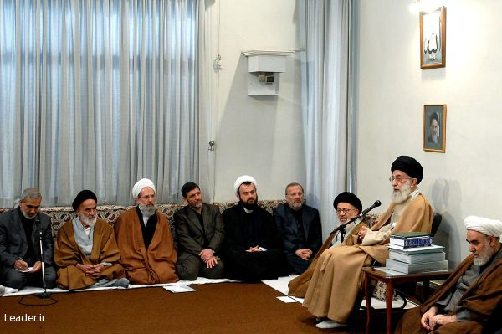
فضاي شخصي

Slide 14
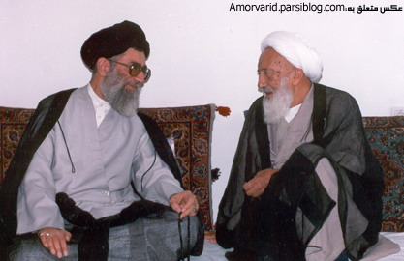

Slide 15
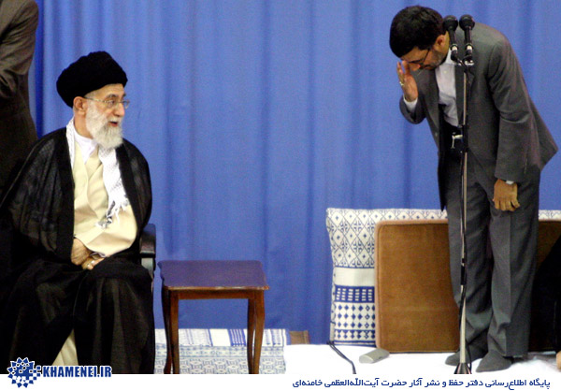

Slide 16
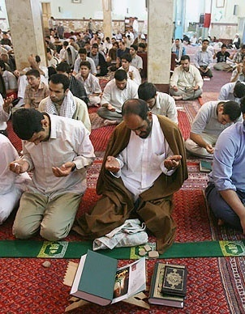
فضاي شخصي

Slide 17
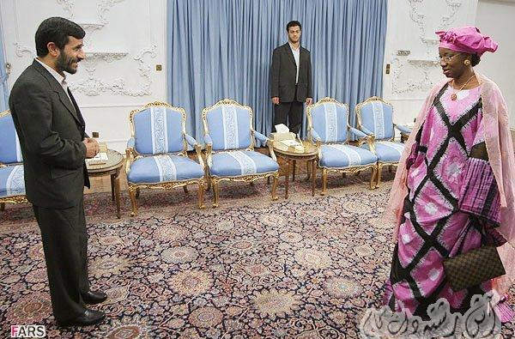
فضاي شخصي

Slide 18
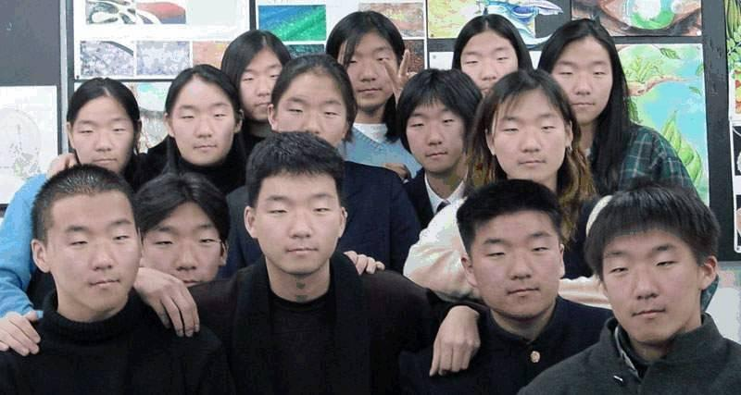
حالات چهره

Slide 19
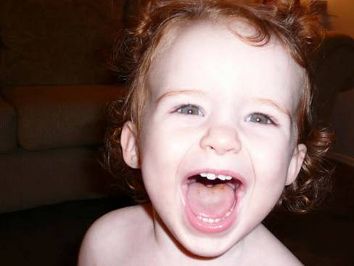
حالات چهره

Slide 20
حالات چهره: خشم

Slide 21
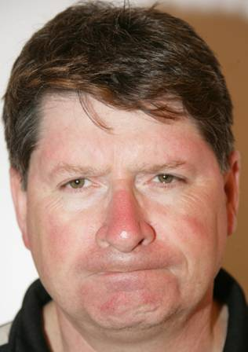
حالات چهره: بيزاري

Slide 22
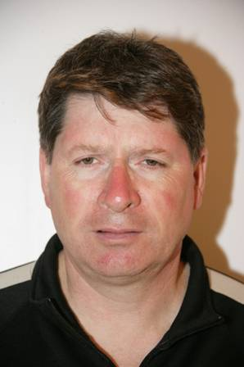
حالات چهره: اندوه

Slide 23
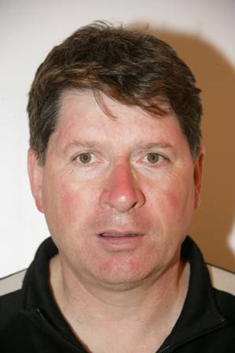
حالات چهره: ترس

Slide 24
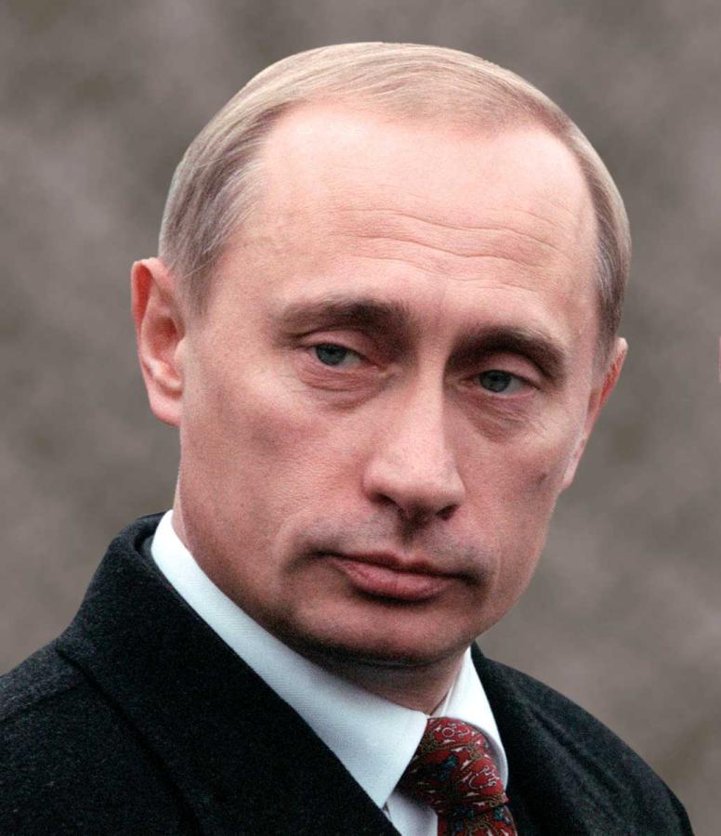
حالات چهره: Poker Face

Slide 25
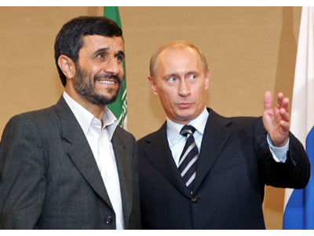
حالات چهره

Slide 26
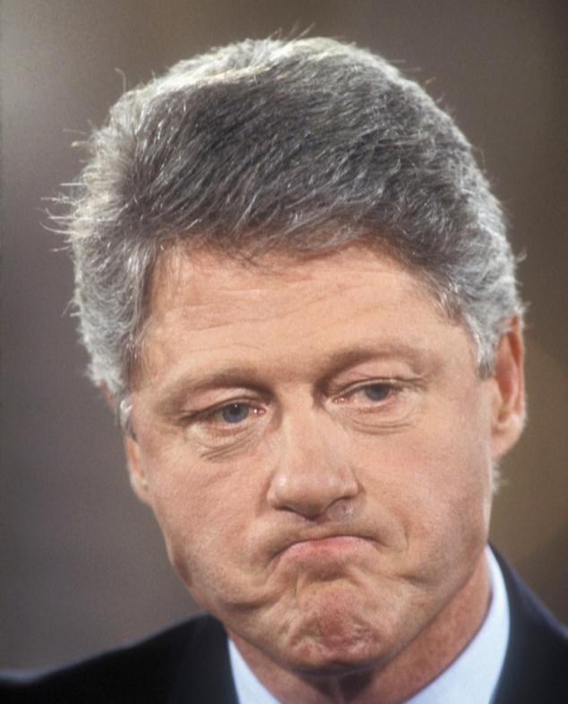
حالات چهره

Slide 27
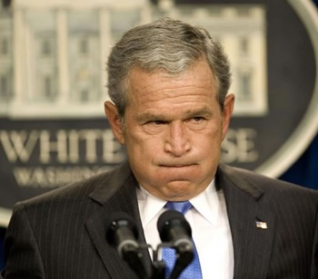
حالات چهره

Slide 28
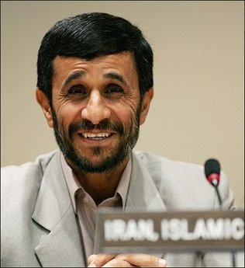
حالات چهره

Slide 29
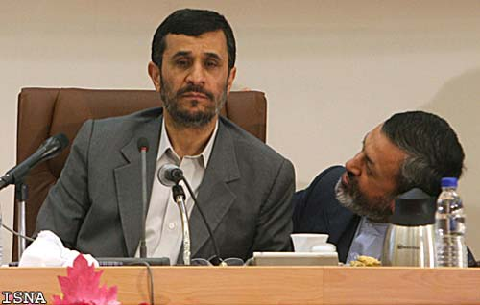
حالات چهره

Slide 30
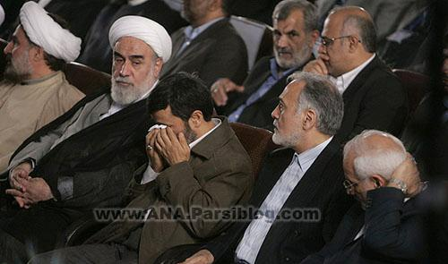
حالات چهره

Slide 31
حالات چهره

Slide 32
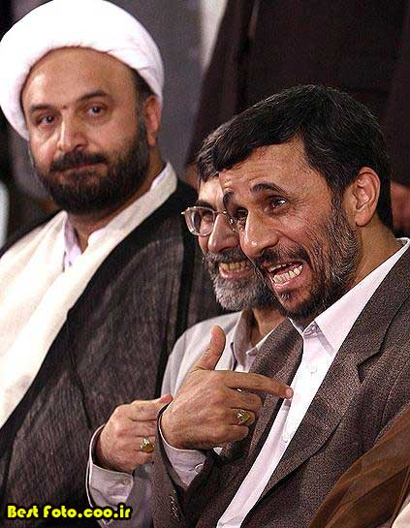

Slide 33
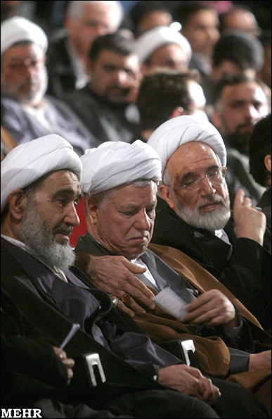

Slide 34
حالات دست
پذيرا بودن، آمادگي براي كمك به ديگران،

Slide 35
حالات دست
آرام كردن يا متوقف ساختن

Slide 36
حالات دست
ناراحتي يا احساس منفي

Slide 37
حالات دست
احساس اطمينان
اصولا“ وقتي فرد در حال صحبت يا ايده دادن است، دست را بالا مي گيرد
Notes:
-Used by individuals who feel confident.
-When steepled hands are in raised position, the individual is usually speaking (offering ideas, comments, etc.).
-When steepled hands are in lowered position, individual usually is listening.
-Researchers have noted that women tend to use the lowered steeple position more than the raised position.

Slide 38
حالات دست
داشتن اطمينان
Notes:
-When individual holds both hands behind back, this signals confidence.
-Note that this position allows individual to expose trunk of his/her body and signals unconscious act of fearlessness.

Slide 39
حالات دست
تلاش براي آرام كردن خود
هر چه دست بالاتر برود، فرد در تلاش بيش‌تر براي آرام كردن خود است
Notes:
-These gestures indicate an attempt at self-control (hence the phrase, “Get a grip on yourself”).
-Generally speaking, the higher the hand grips the arm, the angrier the individual and the greater the attempt at self-control.

Slide 40
حالات دست
نمايش شصت از لباس، نشانه‌ي برتري يا تسلط است.
Notes:
-Presentation of thumbs is a gesture, which signals superiority or dominance.
-Often displayed from pockets and usually part of gesture cluster that signals an authoritative attitude.

Slide 41
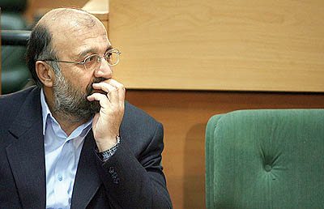
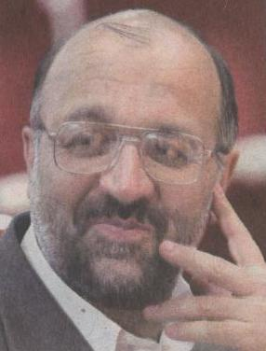
حالات دست و صورت

Slide 42
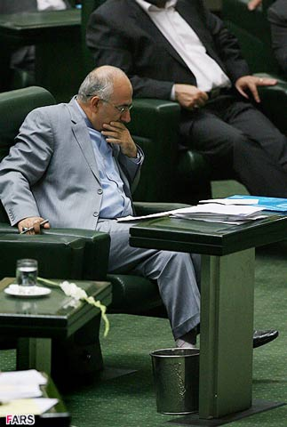

Slide 43
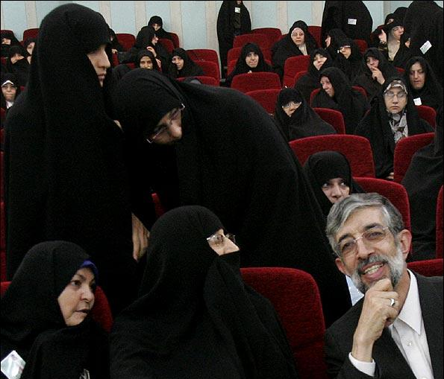
حالات دست و صورت

Slide 44
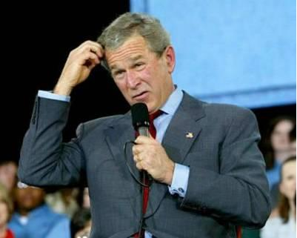
حالات دست و صورت

Slide 45
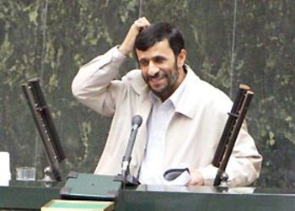

Slide 46
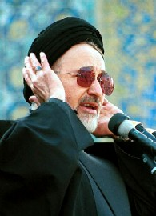

Slide 47
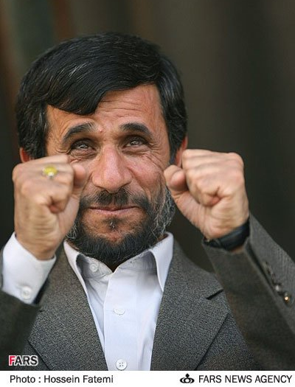
حالات دست و صورت

Slide 48
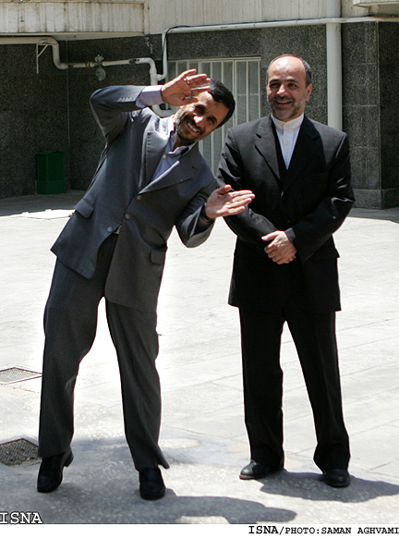

Slide 49
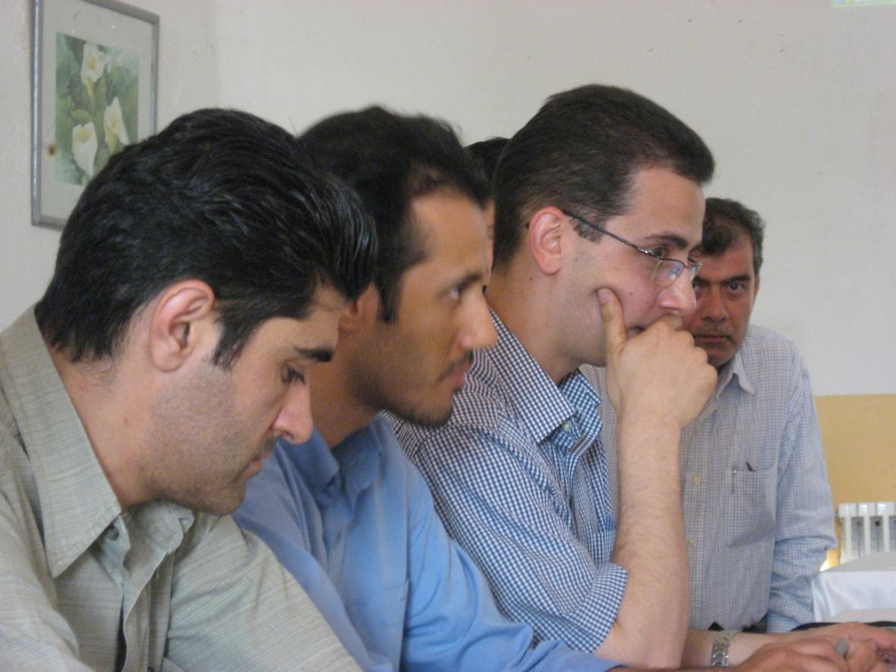
حالات دست و صورت

Slide 50
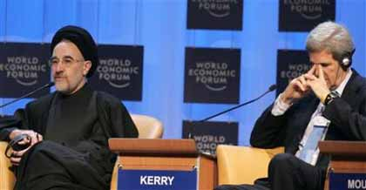
حالات دست و صورت

Slide 51
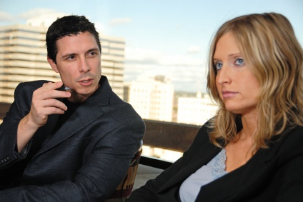
حالات دست و صورت

Slide 52
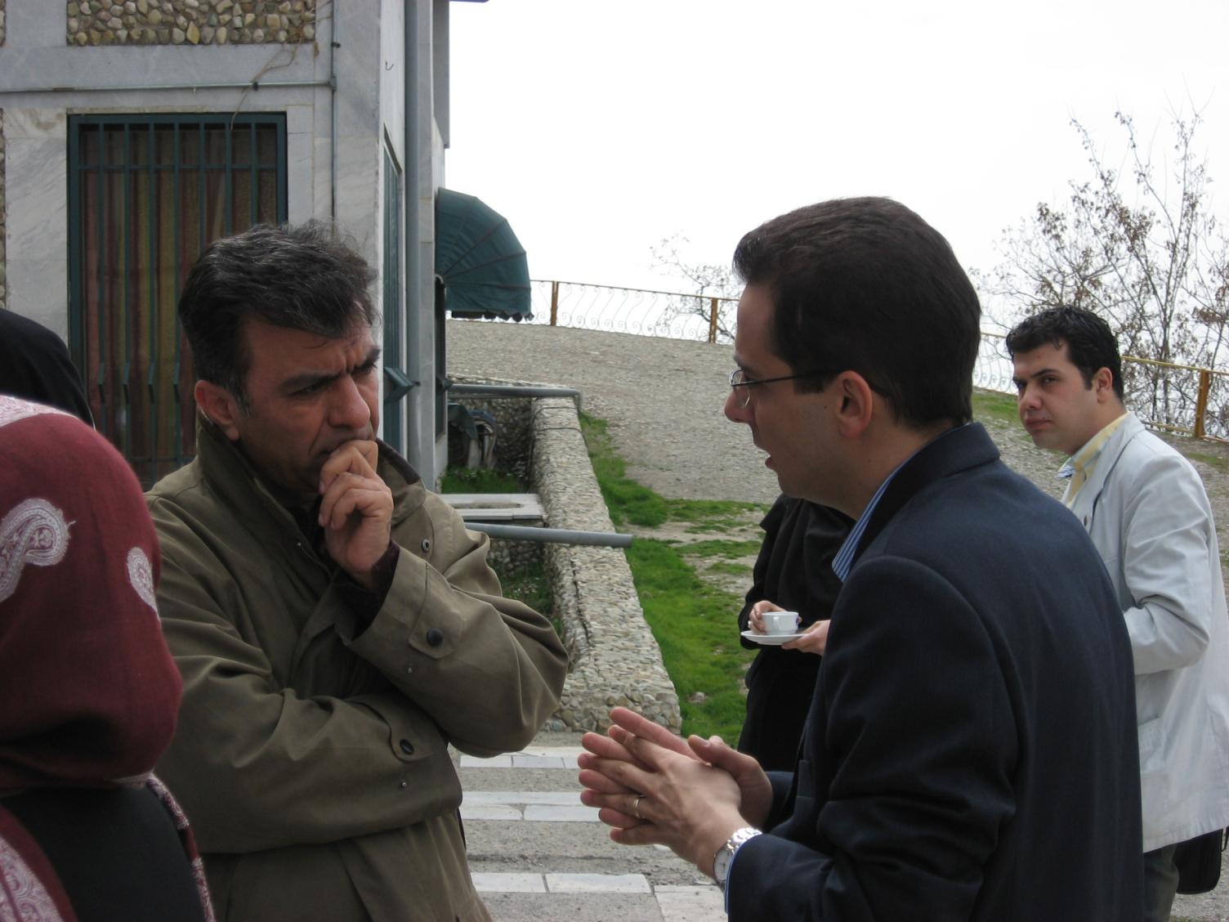
حالات دست و صورت

Slide 53
حالات دست و صورت
كودكان وقتي دروغ مي‌گويند با دست، دهان خود را مي پوشانند

Slide 54
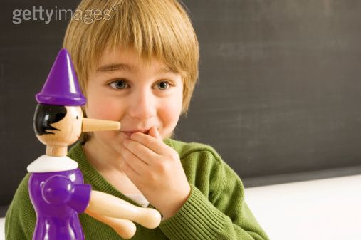
حالات دست و صورت

Slide 55
حالات دست و صورت
با افزايش سن، دست را به اطراف دهان مي‌برند

Slide 56
حالات دست و صورت
در بزرگ‌سالي دست را نزديك لب مي‌برند.
تا به حال، به حركات دولت‌مردان دقت كرده ايد؟

Slide 57
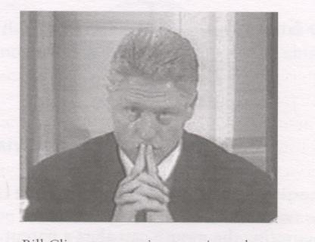
حالات دست و صورت

Slide 58
حالات دست و صورت
تحت فشار بودن يا احساس نااطميناني كردن
Notes:
-A signal that he/she is under pressure or feeling insecure.

Slide 59
حالات دست و صورت
احساس آزردگي يا بي تفاوتي
هر چه بيش‌تر وزن سر بر دست باشد، اين احساس شديد تر است
Notes:
-Resting jaw and cheek against hand as though to support weight of head.
-The more assistance from the hand, the greater degree of boredom.

Slide 60
حالات دست و صورت
علاقه مندي به موضوع
زنان نسبت به مردان، بيش‌تر سر خود را خم مي كنند
Notes:
-If the hand is closed and resting on cheek with index finger extended towards temple (and not used as head support), this indicates interest.
-Men tend to hold their head in a vertical position, whereas women tend to tilt their head when using this gesture.

Slide 61
حالات دست و صورت
تصميم گيري و قضاوت
Notes:
-One hand moves to lower jaw and begins chin-stroking.

Slide 62
حالات دست و صورت
دروغ گفتن بسيار ناشيانه
شنونده اعتقادي به شما ندارد!
Notes:
-When an individual’s hand covers mouth (partially or entirely).
-A signal that he/she is exaggerating or lying.
-If, however, someone covers his/her mouth while you are speaking, it indicates that listener doesn’t believe you!

Slide 63
حالات دست و صورت
شكلي از حركت اسلايد قبل است
تحريك اعصاب بيني به دليل دروغ گفتن
Notes:
-A modified version of mouth guard gesture.
-May be physiological reason for this gesture: researchers determined that lying can cause sensitive nerve endings at base of nose to tingle and itch.

Slide 64
حالات دست و صورت
اغواي ديگران و طفره رفتن از تماس چشمي
Notes:
-A subconscious gesture that is used when a person is intentionally trying to deceive others.
-Whereas a teenager will obviously look down at his/her feet when trying to deceive, an adult might rub the corner of his/her eye which allows a break in eye contact.

Slide 65
حالات دست و صورت
ناخوشايندگي از آنچه مي شنود
Notes:
-A subconscious gesture that indicated the individual is perplexed about what he/she is hearing.

Slide 66
حالات دست و صورت
گاهي هنگام دروغ گويي به كار مي رود
گاهي علامت آزردگي و خشم است
Notes:
Has a couple of meanings:
-Sometimes people who are lying will rub back of neck while looking down and avoiding your gaze.
-Other times this gesture is a signal of frustration or anger (“pain in the neck”).

Slide 67
حالات دست و صورت
آرامش
احساس برتري و نگاه از بالا
Notes:
-Clasped hands behind head is an indication that the individual is relaxed.
-If individual is also leaning back and has chin lifted, this indicates feeling of superiority or smugness.

Slide 68
حالات دست و صورت
اصولا“ وقتي انجام مي‌شود كه احساس خوبي به طرف مقابل دارد
Notes:
-Absent-minded running of fingers through hair or swishes hair behind shoulders with a toss of the head is an unconscious gesture that occurs when an individual finds someone attractive.

Slide 69
حالات دست و صورت
علامت عصبي بودن است
گاهي فرد با گردن بند بازي مي كند
Notes:
-This is generally a sign of nervous distraction.
-A variation of this is the twisting of a neck chain.

Slide 70
Dominance
دست دادن

Slide 71
Submission
دست دادن

Slide 72
Equality
دست دادن

Slide 73
Glove
دست دادن
Notes:
-Demonstrated by initiator clasping both hands around the recipient’s hand.
-It is intended to give impression of companionship and warmth.
-Sometimes referred to as “politician’s handshake”.

Slide 74
دست دادن
Notes:
-Variation of the glove handshake whereby initiator shakes person’s extended hand in conventional fashion while grasping receiver’s upper arm with free hand.
-This too is intended to demonstrate sincerity and warmth but is often seen as a violation of personal space.

Slide 75
Knuckle Cruncher
دست دادن
Notes:
-The hallmark of aggressive handshake whereby one or both participators firmly squeeze offered hand.
-Sometimes referred to as the “Texas Vice”.
-Thought to be due to socialization process which encourages boys to demonstrate their assertive, powerful, “manly” attributes.

Slide 76
“Dead Fish”
دست دادن
Notes:
-The hallmark of passive handshakes.
-Carries negative connotations and generally considered to demonstrate weak, apathetic, or submissive individual.
-Traditionally an acceptable handshake for women.

Slide 77
Fingertip Clasp
دست دادن
Notes:
-Occurs when one party stops short of grasping other participant’s palm and instead clasps his/her fingers.
-Sometimes happens when one party “misses his/her mark due to lack of confidence or nervousness.
-Other times, this technique is used when people want to maintain spatial distance and less intimacy.

Slide 78
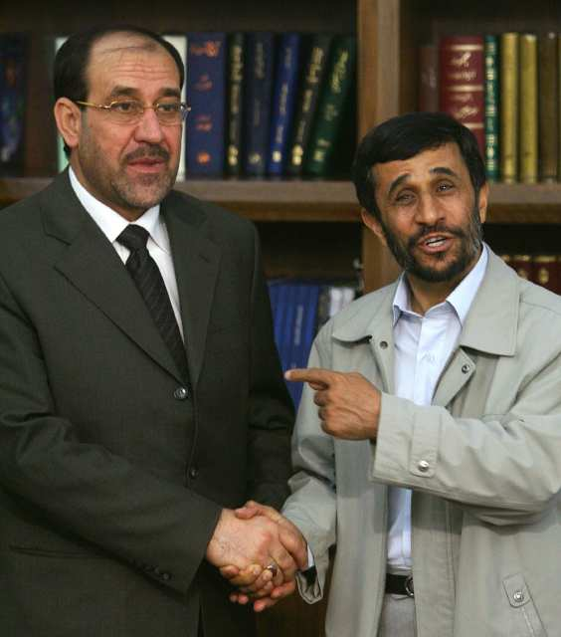
دست دادن

Slide 79
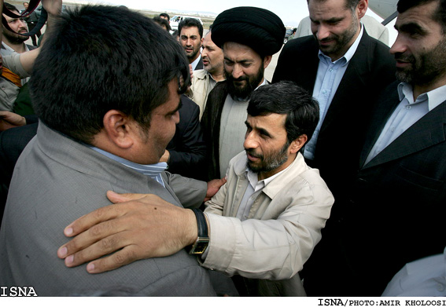
دست دادن
79

Slide 80
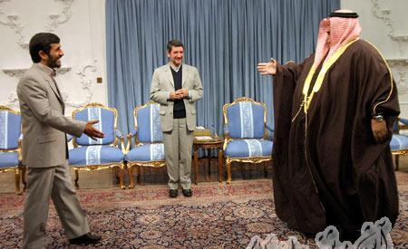
دست دادن

Slide 81
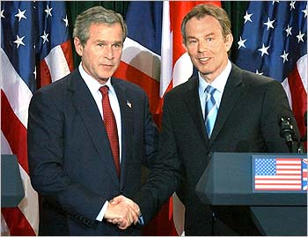
دست دادن

Slide 82
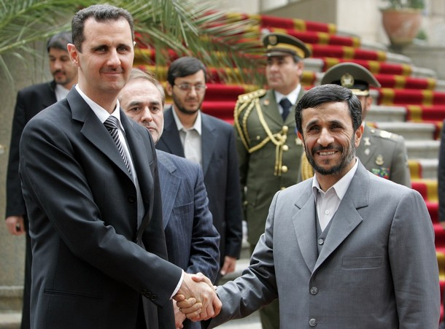
دست دادن

Slide 83
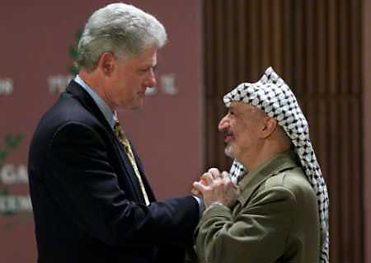
دست دادن

Slide 84
حالات دست و بدن
سرما
احساس تدافع يا نا اطميناني
Notes:
-A common posture whereby an individual will casually fold arms across the chest.
-Posture may be in response to the cold.
-More often, this posture signifies a defensive or insecure attitude.
-If both hands are tucked under armpits, this generally signifies a response to the cold.

Slide 85
حالات دست و بدن
مشت گره كرده احساس دشمني و تدافعي را نشان مي دهد
اين احساس گاهي با حالات چهره و لب همراه است
Notes:
-The clenched fists indicate defensive and hostile feelings.
-This posture might also be accompanied by clamped jaw and flushed face.

Slide 86
حالات دست و بدن
اصولا“ احساس نااطمينان و ترس را نشان مي‌دهد
Notes:
This variation of arm folding usually indicates insecurity and fear

Slide 87
نشستن
آسوده نشستن
Notes:
-A relaxed social leg crossing posture that is assumed by both men and women in Europe.
-Generally in America, this posture is limited to females and thought to be essentially effeminate.

Slide 88
نشستن
آسوده نشستن
اصولا“ آقايان به اين شكل مي‌نشينند
براي آسيايي‌ها اين شكل نشستن چندان جالب نيست
Notes:
-Sometimes referred to as the “cowboy” pose and is a predominately male form of leg crossing in the Western world (particularly in US).
-This posture is not acceptable in Middle East since any display of the sole of a shoe is an insult.

Slide 89
نشستن
آسوده نشستن
اصولا“ خانم‌ها به اين شكل مي‌نشينند
Notes:
-A posture where legs are crossed at the knee and the free foot is tucked behind the ankle of the stationary leg or locked to front leg of the chair.
-Generally women will assume this posture.
-Many women will sit like this when cold.
-Some women will assume this posture when they are nervous or defensive.
-The foot acts like an anchor and provides a pseudo form of security.

Slide 90
نشستن
بهترين و مودبانه تريت شيوه‌ي نشستن
Notes:
-This is considered the most polite, demure form of leg crossing.
-Used by people posing for formal pictures and sends a message of proper form and decorum.

Slide 91
نشستن
به همراه تكان دادن پا: بي قراري، عصبي بودن و ...
Notes:
-Repetitive tapping or wagging of the foot is an indication of impatience, boredom, or nervousness.
-The redundant foot movements are said to reflect a latent desire to run away.

Slide 92
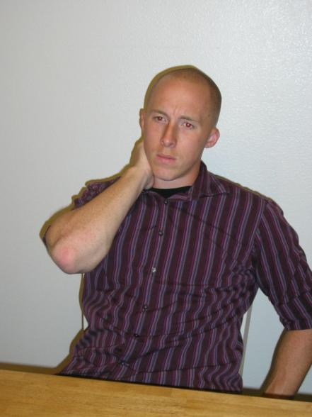
مثال: حالت تدافعي

Slide 93
مثال: تصميم گيري

Slide 94
مثال: تصميم گيري

Slide 95
مثال: همكاري و مشاركت

Slide 96
مثال: آزردگي و خستگي

Slide 97
مثال: خويشتن‌داري

Slide 98
مثال: اطمينان و احساس برتري

Slide 99
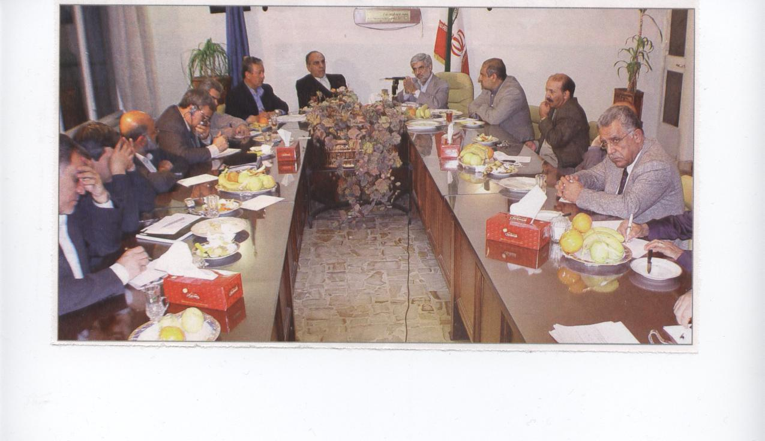

Slide 100
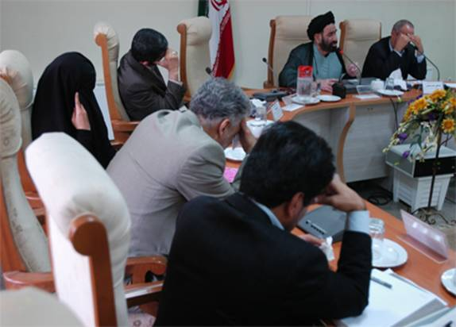

Slide 101
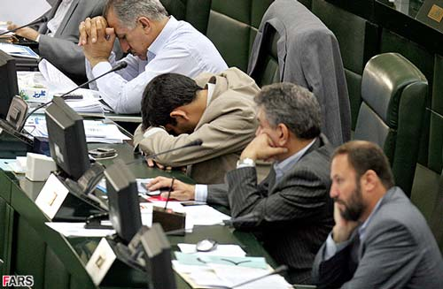

Slide 102
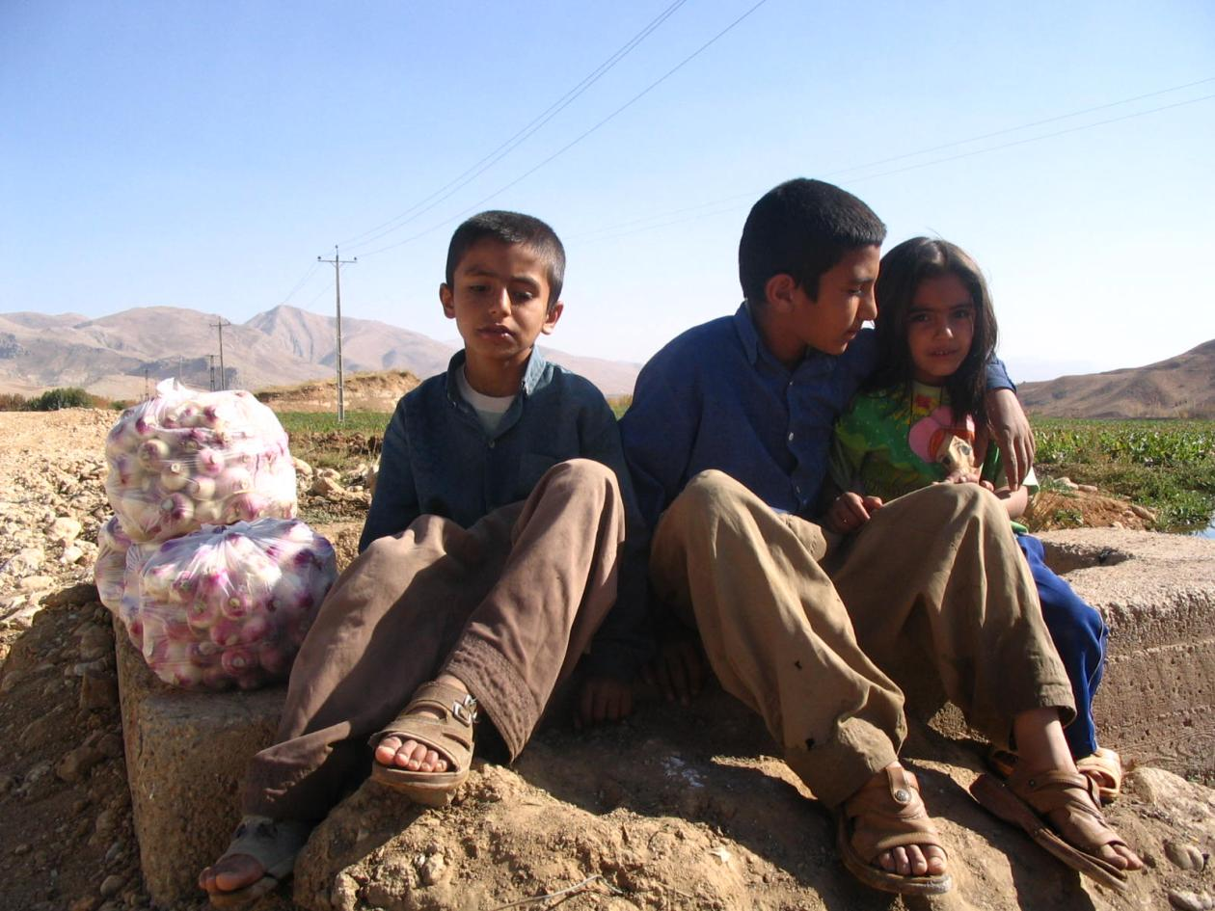

Slide 103
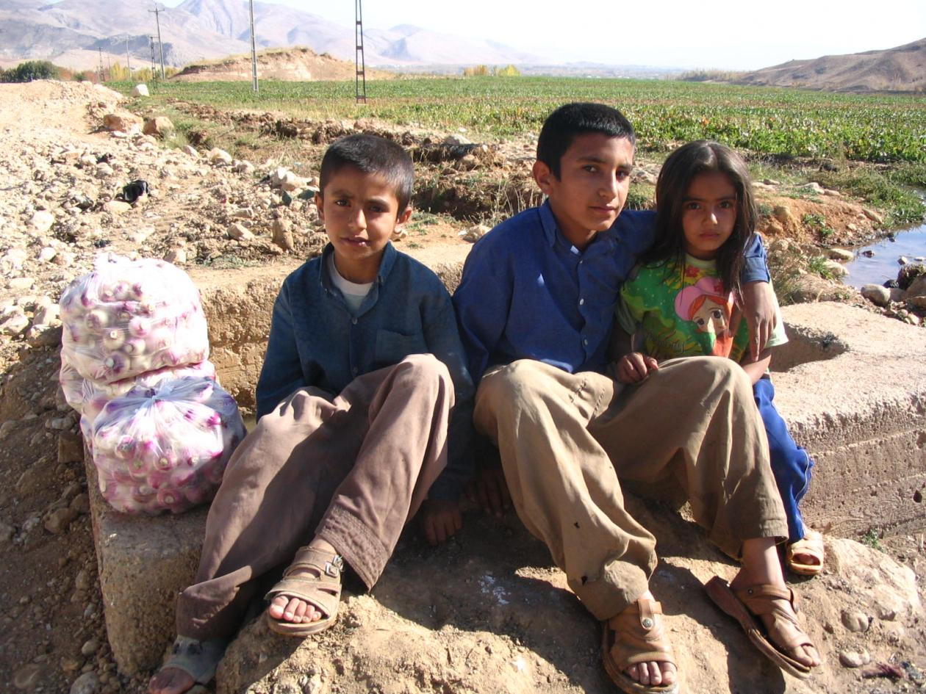

Slide 104
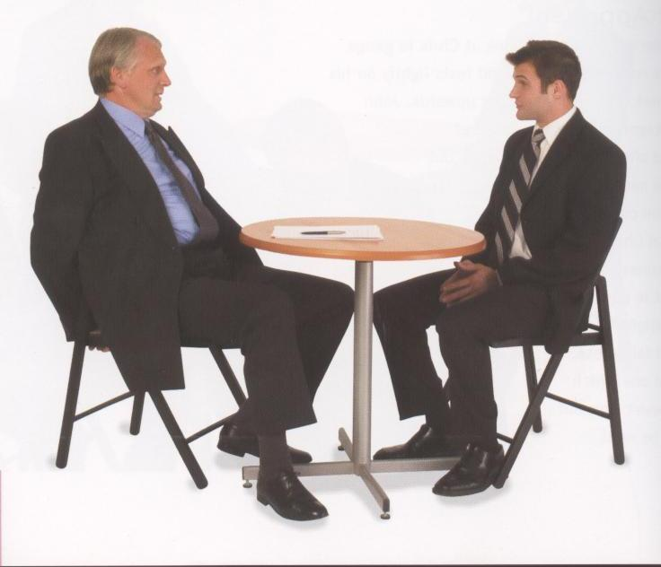

Slide 105
مشاهده:
چند فيلم كوتاه درباره‌ي زبان حركات بدن

Slide 106
بخش سوم:
تفاوت‌هاي زنان و مردان در ارتباطات

Slide 107
مقدمه:
نشستن در رستوران و نگاه به ميز كناري
زنان به خوبي مي‌فهمند طرف مقابل چه احساسي دارد، اما آقايان تا زماني كه گريه را نبينند، متوجه نمي شوند
مشاهده‌ي تار موي طلايي از فاصله‌ي پنج متري و نديدن تير چراغ برق هنگام پارك كردن
غارنشيني انسان طي چندين هزار سال

Slide 108
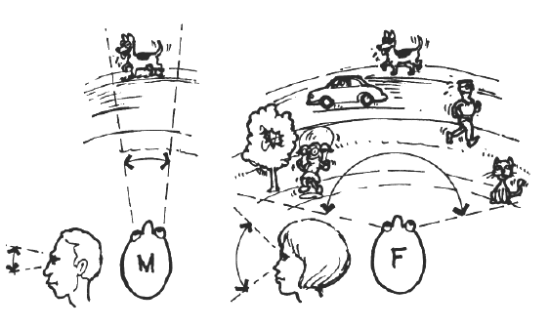
دامنه‌ي ديد زن و مرد:
دامنه‌ي ديد 45 درجه‌اي آقايان و 180 درجه‌اي خانم‌ها
آيا مردان چشم چران‌اند؟
ديد مناسب‌تر آقايان در مسافت‌هاي طولاني

Slide 110
شنيدن در مردان و زنان:
گوش زنان به مراتب تيزتر از مردان است.
صداي چك چك آب زنان را ديوانه مي‌كند، اما بر خواب مردان اثري ندارد.
در گفت و گوي متقابل، زنان مي‌توانند هم حرف طرف مقابل را بشوند و هم جاي ديگري را زير نظر داشته باشند.
مردان حتا اگر صداي به هم خوردن ظرف‌ها بيايد، نمي‌توانند صحبت‌هاي طرف ديگر را بشوند.

Slide 112
مهارت زنان و مردان در درك زبان حركات بدن:
تحقيقات نشان مي‌دهد به ازاي هر مردي كه بتواند لحن كلام و زبان حركات بدن طرف مقابل را تشخيص دهد، هشت زن قادر به اين كار هستند.
در تحقيقي، فيلم نوزادان بدون صدا براي زنان و مردان پخش شد. تقريبا“ همه مادران توانستند بفهمند نوزاد گرسنه است، درد دارد، خيس است و ... اما كم‌تر از 10 درصد مردان توانستند چند احساس نوزاد را حدس بزنند. تعدادي نيز گفتند كه «بچه مامان‌شو مي‌خوات!».
اين تحقيق براي مادربزرگ‌ها و پدربزرگ‌ها نيز انجام شد، بين 50 تا 70 درصد آنان امتياز مادرها را به دست آوردند، اما عمده‌ي پدربزرگ‌ها حتا نتوانستند نوه‌ي خود را تشخيص دهند!
زنان به خاطر اين قدرت، به سادگي مي‌توانند وقتي مردي دروغ مي‌گويد تشخيص دهند. پس بهتر است آقايان از تلفن يا ايميل استفاده كنند، يا دست كم هنگام دروغ گفتن، پتو روي سر خودشان بكشند!

Slide 113
مردان به جزييات دقت نمي‌كنند!
بازگشت از مهماني و گله زن از رفتار زن سبك سر در مهماني
تفاوت توصيف مهماني از زبان زنان و مردان
جادوي لمس
زنان 4 تا 6 برابر بيش از مردان ميل به لمس يك ديگر هنگام گفت و گو دارند.
زن در عصبانيت به مرد مي‌گويد «به من دست نزن» و مرد علت آن را نمي‌داند!

Slide 114
مردان بي احساس خوانده مي‌شوند
زنان دوست دارند مرد نياز آنان را پيشاپيش حدس بزند
زنان با توجه به توانايي خود، انتظار دارند مردان نيز مانند آنان خواسته‌شان را حدس بزنند و مردان مي‌گويند «مگر من غيب گو» هستم؟
احساسات زن، با اكثر فعاليت‌هاي مغزي فعال مي‌شود. بنابراين، ممكن است يك زن هنگام پنجرگيري ماشين گريه كند!
مردان در انجام دو كار در يك زمان عاجز اند
فيبرهاي ارتباطي كم‌تري به نسبت زنان بين دو نيم كره‌ي مغز مردان وجود دارد.
گوش مردان هنگام مطالعه كر است.
تفاوت مسواك زدن زنان و مردان

Slide 115
سخن غيرمستقيم در زنان و مردان
مثال انتخاب كفش توسط خانم‌ها
بيان خواسته‌ها به صورت غير مستقيم توسط خانم‌ها
قانون صحبت كردن با مردان: با او ساده صحبت كنيد و فقط يك موضوع براي فكر كردن به او بدهيد.
اگر زني با شما زياد حرف مي‌زند، يعني شما را دوست دارد. اگر با شما صحبت نمي‌كند، قطعا“ دچار دردسر شده ايد!
بيزاري مردان از انتقاد و مقايسه شدن
مردان دوست ندارد انتقاد بشنوند
مردان دوست ندارند با ديگري مقايسه شوند و مي‌خواهند بدون كمك ديگران موفق شوند

Slide 117
تفاوت‌هاي صحبت كردن در زنان و مردان
دايره‌ي لغات يك دختر سه ساله تقريبا“ سه برابر يك پسر هم سن خود است
مغز مردان به شدت، بخش بندي شده و تفكيك شده است و قدرت جداسازي و نگه‌داري اطلاعات را دارد
تنها راهي كه زن مي‌تواند از دست افكارش خلاص شود، صحبت كردن درباره‌ي آن‌هاست.
زن وقتي صحبت مي‌كند، مي‌خواهد از دست مشكلات خلاص شود و به دنبال راه حل يا نتيجه‌گيري نيست.
وقتي با زن غمگيني رو به رو مي‌شويد، راه حل ارايه نكنيد، فقط نشان دهيد گوش‌تان با اوست.
زنان بايد بدانند وقتي مردي سكوت مي‌كند، سكوت‌اش به معناي بروز مسئله يا مشكل نيست.
يك كمدين مي‌‌گويد: «يك بار براي 6 ماه با همسرم حرف نزدم، چون نمي‌خواستم صحبت او را قطع كنم!»

Slide 119
خسته نباشيد

